Slide 1
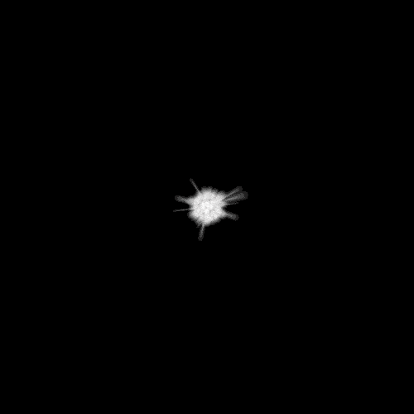

Slide 2
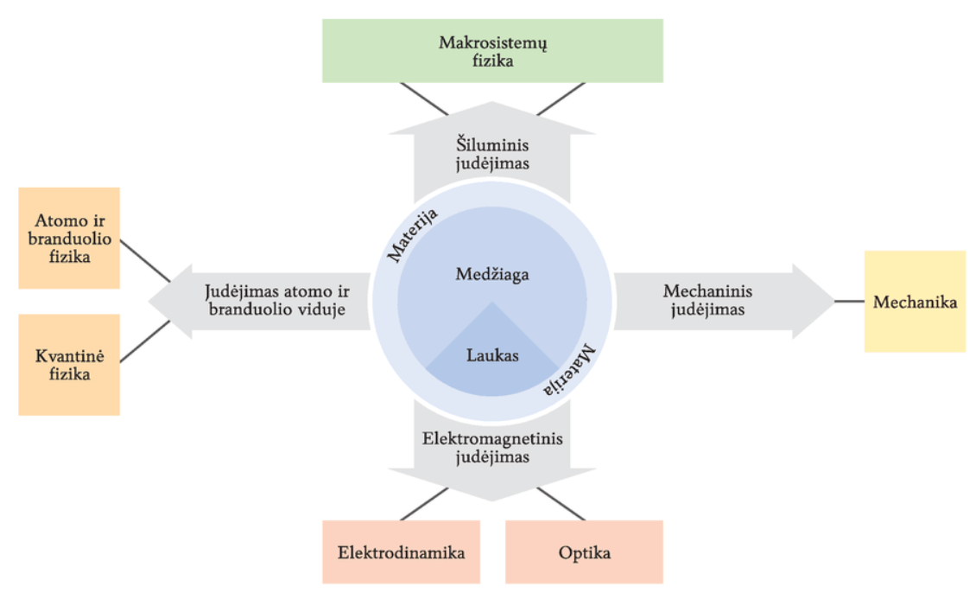
Pagal P. Pečiuliauskienę

Slide 3
Fizikos egzaminas ir karjera
Pasirinkti, kad laikysite fizikos egzamino I-ąją dalį galite apsispręsti iki lapkričio 25 d.
Fizikos egzamino I dalis vyks 2026 m. birželio 15 d. 9 val.
Fizikos egzamino užduočių aprašas
Studijos, kur reikia fizikos egzamino
Trūkstamų specialybių sąrašas

Slide 4
Fizikos mokymasis
Turėti skaičiuotuvą, A4 formato sąsiuvinį langeliais, klijų.
Namų darbai užduodami 2-3 kartus per savaitę. Neatlikus atsiskaityti galima iki kitos pamokos per pertrauką, konsultaciją.
Jei kontrolinio darbo dieną yra likęs bent vienas neištaisytas ,,nd“, darbo rašyti neleidžiama ir jis vertinamas ,,1“.
Per pusmetį gausite 5 įvertinimus.

Slide 5

Diagnostinis testas

Slide 6
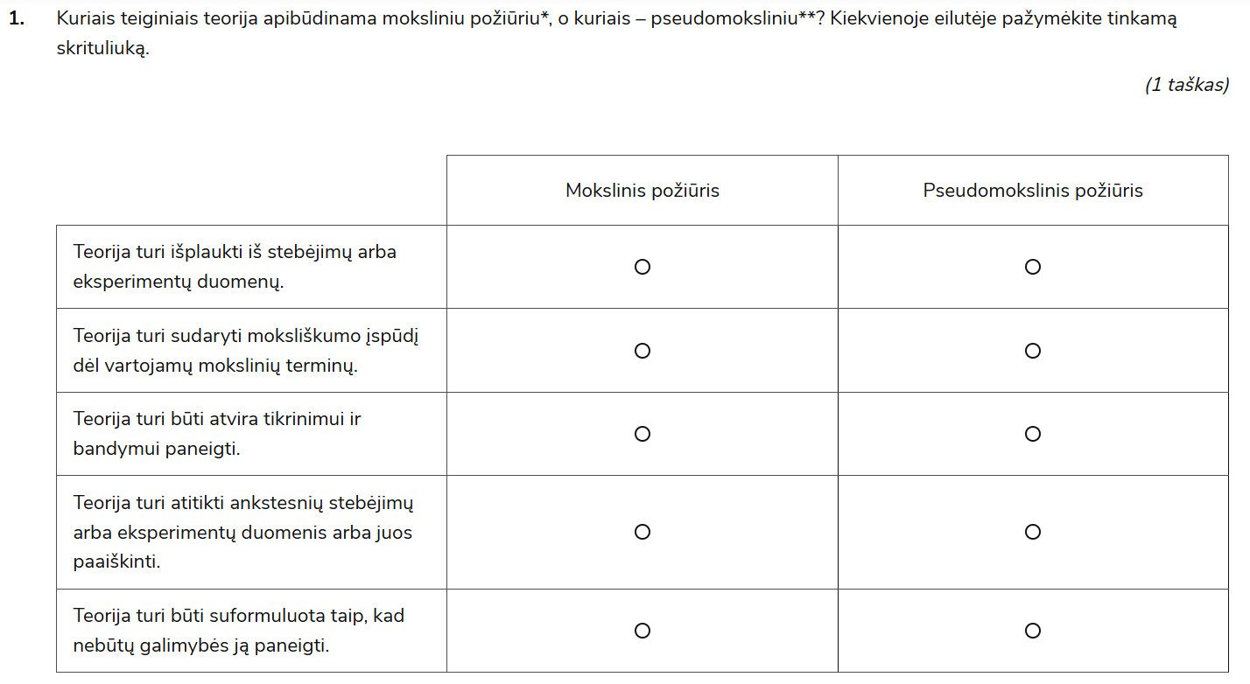
Tyrimai ir matavimai

Slide 7
Tyrimai ir matavimai
Tyrimai ir matavimai
Kuo skiriasi tyrimas, stebėjimas, eksperimentas ir laboratorinis darbas?
Kokie yra mokslinio tyrimo etapai?
Kodėl naudojami fizikiniai modeliai?
Kam reikalinga SI – tarptautinė vienetų sistema?

Slide 8
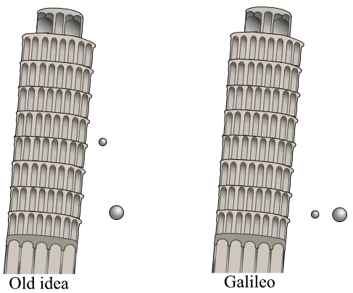
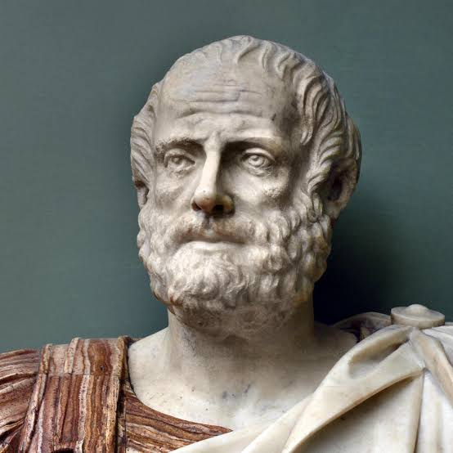
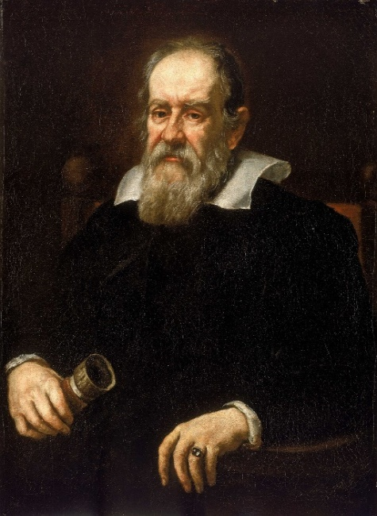
1. Kuo skiriasi tyrimas, stebėjimas, eksperimentas ir laboratorinis darbas?
Tyrimai ir matavimai
Aristotelio fizika
Galilėjaus fizika

Slide 9
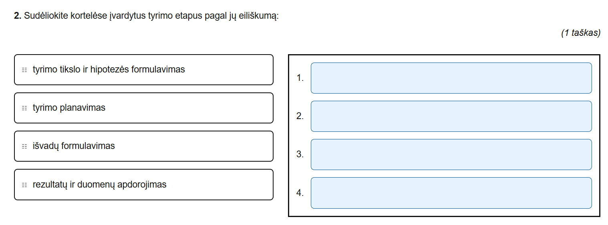
2. Kokie yra mokslinio tyrimo etapai?
Tyrimai ir matavimai

Slide 10
3. Kodėl naudojami fizikiniai modeliai?
Tyrimai ir matavimai
Notes:
Dažniausiai sprendžiame supaprastintą realybės modelį, nes taip lengviau atskleisti esmę. Daugelis dėsnių yra aproksimacijos, taigi neatspindi realybės. Be to, matavimo prietaisai visada turės paklaidą. Kaip jums tai – mūsų pojūčiai fiksuoja ne dabartį, o praeitį. Kol elektrinis signalas neuronais pasiekia smegenis ir jos suvokia informaciją, praeina dešimtosios sekundės dalys. Vadinasi, visą informaciją, kurią gauname, gauname pavėlavę.
G. Galileo yra pasakęs, kad ,,matematika – kalba, kuria Dievas parašė Visatą“. Iš tikrųjų fizikos dėsnius galima užrašyti ir netgi išspręsti uždavinį lietuvių kalba. Problema ta, kad reikėtų ilgų tekstų, daug popieriaus ir daug medžių. Matematika leidžia trumpiau užrašyti dėsnį arba išspręsti fizikos problemą. Šia tema dar yra ir filosofinis klausimas – ar matematika atspindi realybę? Ar žmogaus sukurta geometrija tiksliai atspindi pasaulį? O gal žmogus subjektyviai supranta erdvę ir laiką, dėl to ir geometrija negali būti absoliuti. Juk geometrijoje irgi yra dogmų (nenuginčijamų tiesų)! Taškas ir tiesė neturi apibrėžimo. O kas jei pasaulis susideda ne tik iš taškų ir tiesių?
Kas atsitiks, jei akmenuką mesiu į Žemę? Jis nukris. Tai dėsnis. Ar galiu įrodyti, kad tai dėsnis? Žinoma! Reikia mesti akmenuką begalybę kartų ir įrodysiu. Suprantama, kad įrodyti, kad tai dėsnis neįmanoma. Taigi visas fizikos ir ne tik mokslas remiasi abejotina prielaida, kad dėsniai egzistuoja. Jei staiga pasirodytų, kad dėsniai neegzistuoja, visa žmogaus intelektualinė kūryba nueitų per niek. Tačiau pragmatiniu požiūriu visai nesvarbu, ar teisingi dėsniai, ar jie egzistuoja. Jei dėsnio žinojimas padėjo sukurti telefoną, keltuvą, raketą, vadinasi, dėsnis naudingas. Taigi fizikoje galima svajoti neišeinant už fundamentinių dėsnių ribų. Kartais verta pagalvoti, o kas būtų, jei fundamentiniai dėsniai būtų kitokie, t.y., galvoti už esamų ribų. Tai gali atverti naują supratimą apie mūsų Visatą

Slide 11

Tyrimai ir matavimai
Kuo giliau kultūra suvokia, kad jų iki šiol esamas pasaulio vaizdinys yra fikcija, tuo aukštesnis yra jos mokslo lygmuo.
(Albert Einstein)

Slide 12
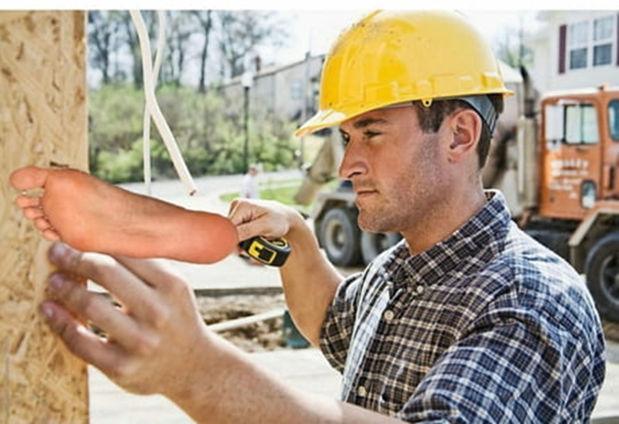
4. Kam reikalinga SI – tarptautinė vienetų sistema?
Tyrimai ir matavimai

Slide 13
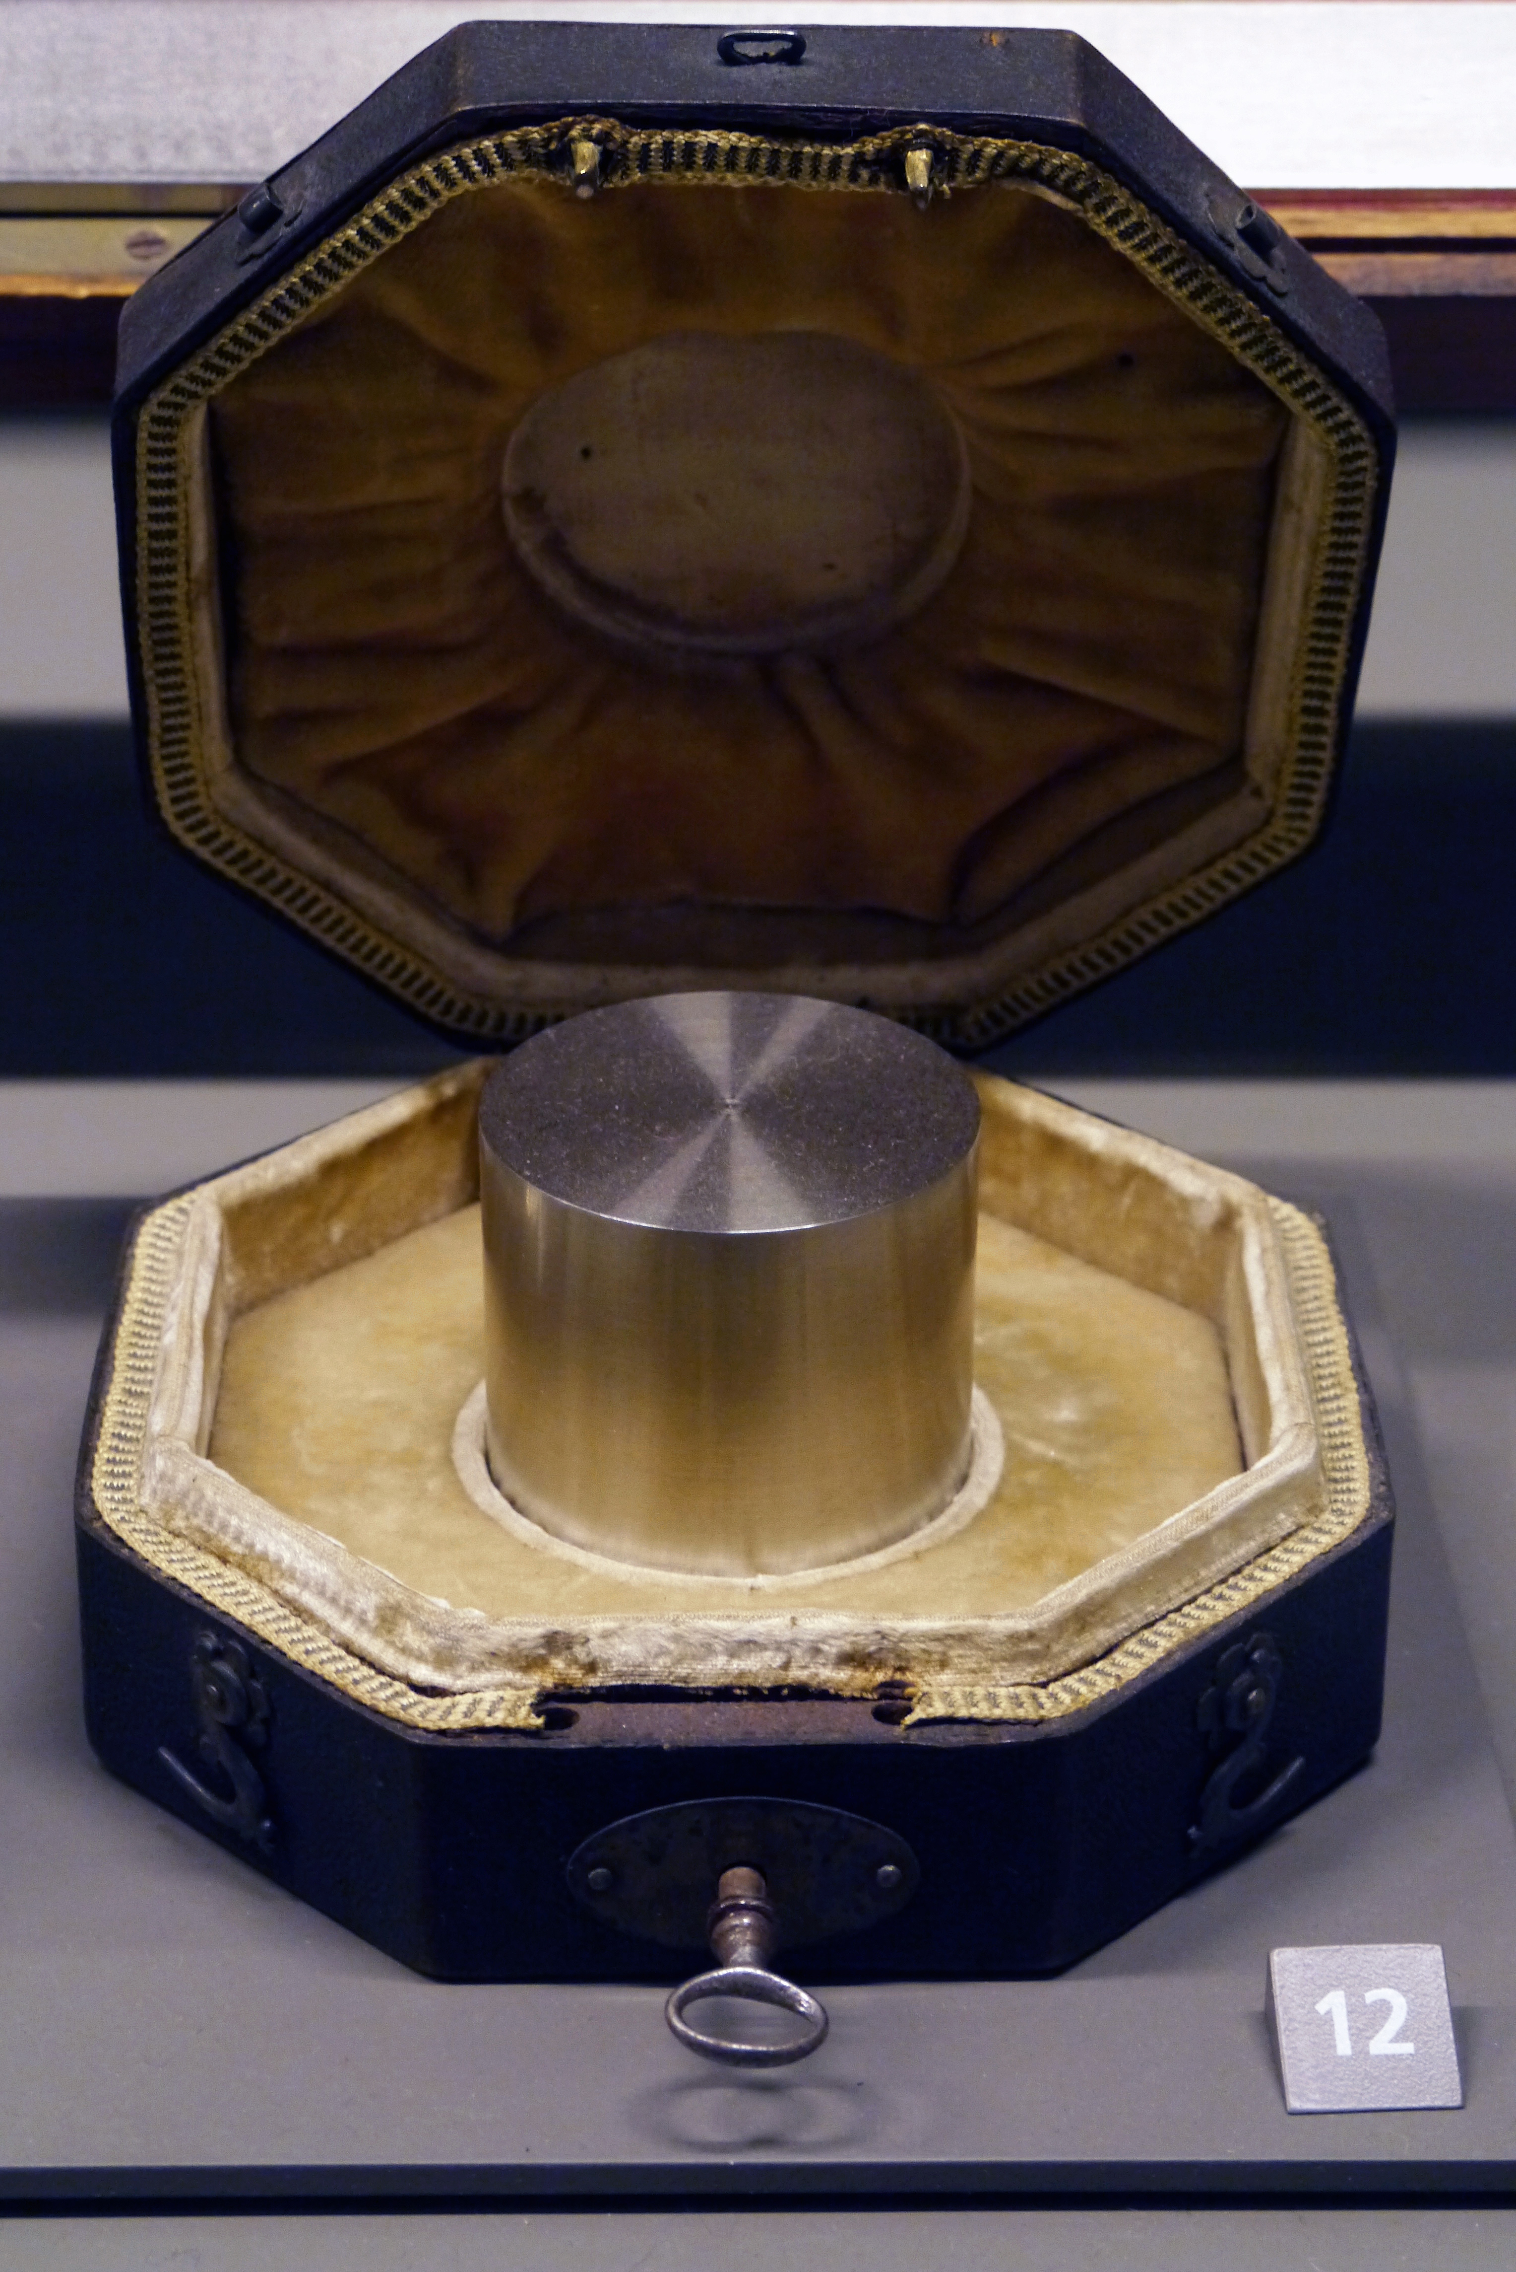
4. Kam reikalinga SI – tarptautinė vienetų sistema?
Tyrimai ir matavimai
Kilogramas yra vienas litras 4 °C temperatūros vandens esant normaliam atmosferos slėgiui.
Metras yra 1/40 000 Žemės pusiaujo ilgio dalis.
Sekundė yra 1/86 400 paros dalis.
Kas su šiais apibrėžimais negerai?

Slide 14
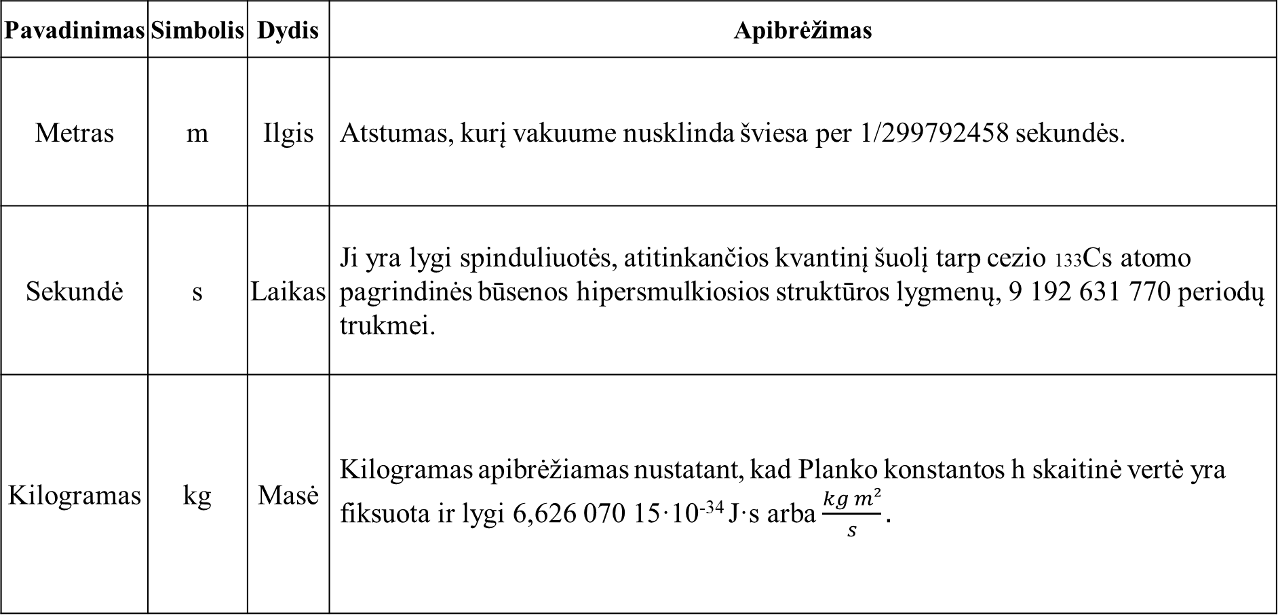
4. Kam reikalinga SI – tarptautinė vienetų sistema?
Tyrimai ir matavimai

Slide 15
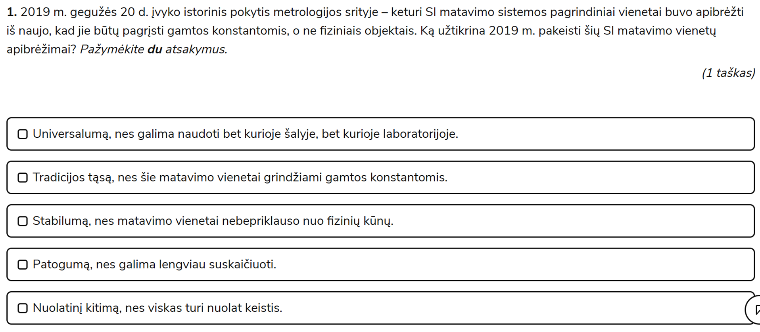
Tyrimai ir matavimai

Slide 16
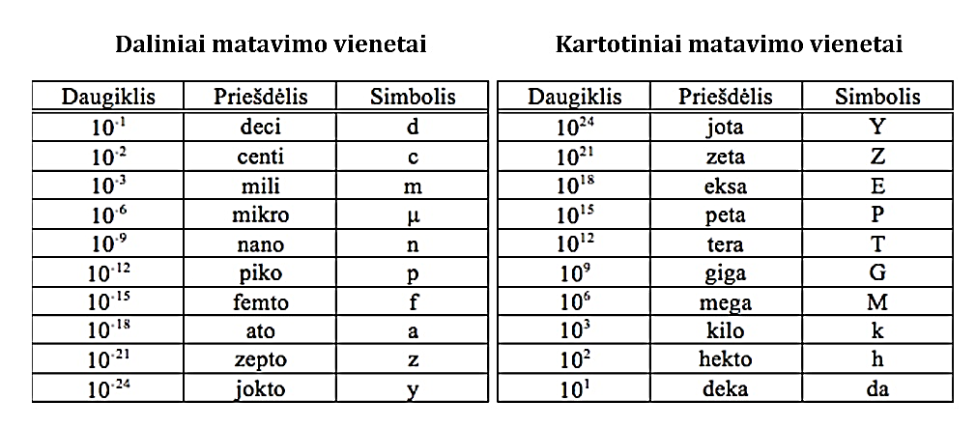
Tyrimai ir matavimai

Slide 17
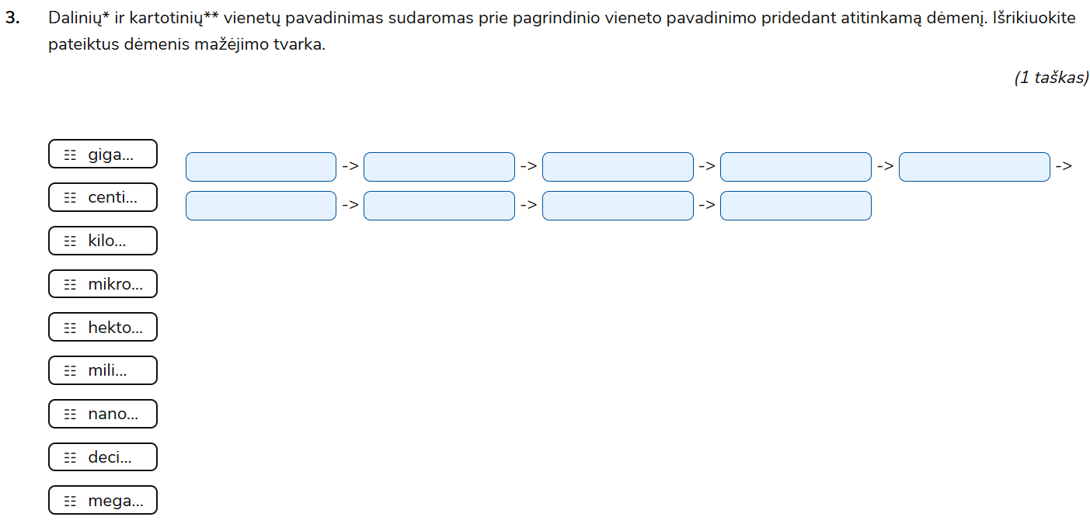
Tyrimai ir matavimai
nano
mikro
mili
centi
deci
hekto
kilo
mega
giga

Slide 18
Tyrimai ir matavimai
Tyrimai ir matavimai
Kuo skiriasi tyrimas, stebėjimas, eksperimentas ir laboratorinis darbas?
Kokie yra mokslinio tyrimo etapai?
Kodėl naudojami fizikiniai modeliai?
Kam reikalinga SI – tarptautinė vienetų sistema?
Namų darbas

Slide 19
Paklaidos
Paklaidos
Absoliutinė prietaiso paklaida
Santykinė matavimo paklaida
Netiesioginių matavimų paklaida

Slide 20
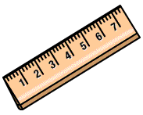
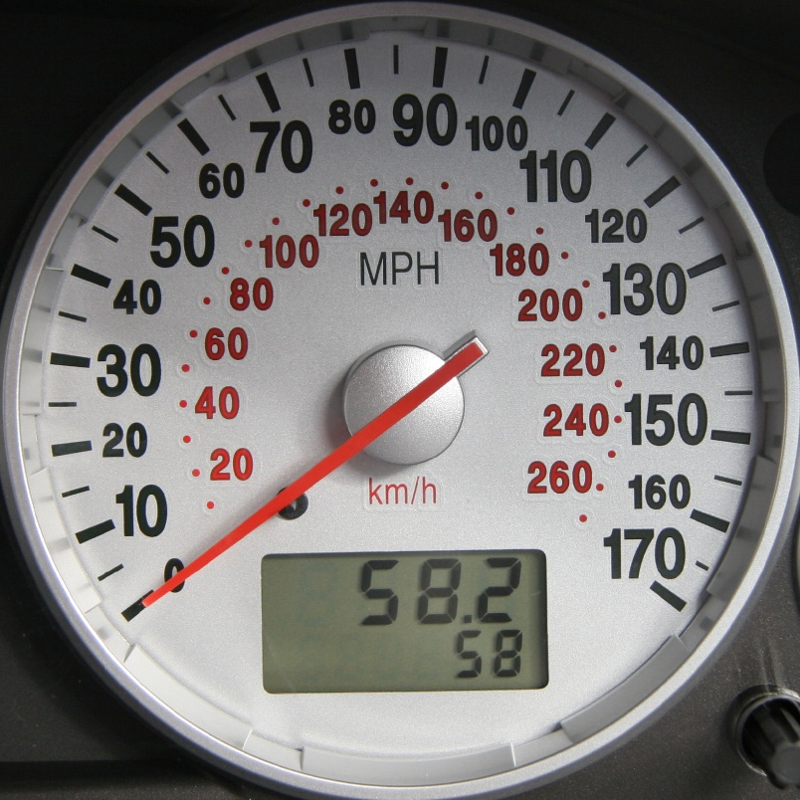
Absoliutinė prietaiso paklaida
Paklaidos
Absoliutinė prietaiso paklaida lygi pusei mažiausios padalos vertės.
$∆l=$0,1 cm
$$∆v=5 km/h$$

Slide 21
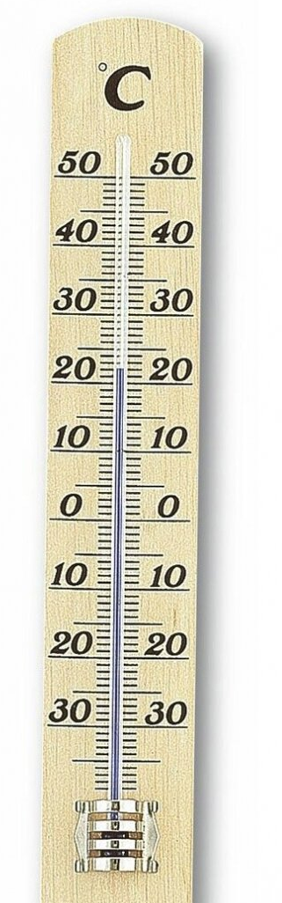
Paklaidos
Prietaiso pavadinimas
Matuojamas fizikinis dydis
Matavimo vienetai
Išmatuotas dydis
Padala
Absoliutinė paklaida
Santykinė paklaida

Slide 22
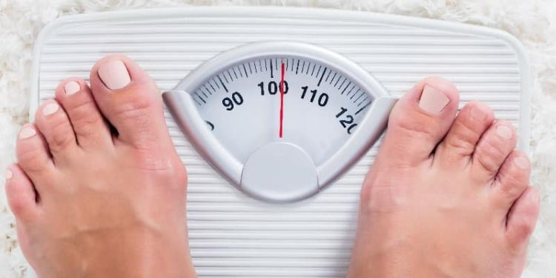
Paklaidos
Prietaiso pavadinimas
Matuojamas fizikinis dydis
Matavimo vienetai
Išmatuotas dydis
Padala
Absoliutinė paklaida
Santykinė paklaida

Slide 23
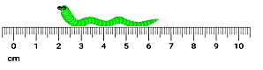
Paklaidos
Prietaiso pavadinimas
Matuojamas fizikinis dydis
Matavimo vienetai
Išmatuotas dydis
Padala
Absoliutinė paklaida
Santykinė paklaida

Slide 24
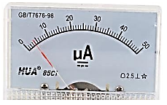
Paklaidos
Prietaiso pavadinimas
Matuojamas fizikinis dydis
Matavimo vienetai
Išmatuotas dydis
Padala
Absoliutinė paklaida
Santykinė paklaida

Slide 25
Santykinė paklaida
Paklaidos
Santykinė paklaida yra dydis, gautas paklaidą padalinus iš išmatuoto dydžio.

Slide 26


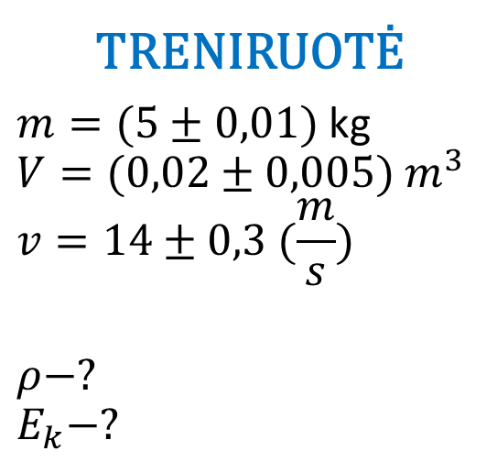


Netiesioginių matavimų santykinės paklaidos
Paklaidos
$X=\frac{a}{b}$ arba $X=ab$
$$\frac{∆X}{X}=\frac{∆a}{a}+\frac{∆b}{b}$$
$$X=a^{2}$$
$$\frac{∆X}{X}=2\frac{∆a}{a}$$
TRENIRUOTĖ
$m=(5±0,01)$ kg
$$V=(0,02±0,005) m^{3}$$
$$v=14±0,3 (\frac{m}{s})$$
$$ρ−?$$
$$E_{k}−?$$
PAVYZDYS
$$s=50 ±1 \left(m\right)$$
$$t=25±0,5 \left(s\right)$$
$$v=?$$
PAVYZDYS
$$v=4±0,2 (\frac{m}{s})$$
$$R=2±0,05 \left(m\right)$$
$$a_{įc}=?$$

Slide 27
Paklaidos
Paklaidos
Absoliutinė prietaiso paklaida
Santykinė matavimo paklaida
Netiesioginių matavimų paklaida

Slide 28
Vektoriai fizikoje
Vektoriai
Kuo skiriasi vektoriniai ir skaliariniai dydžiai?
Kaip braižomas vektorius?
Kaip rasti vektorių projekcijas?
Kaip rasti vektoriaus ilgį?

Slide 29
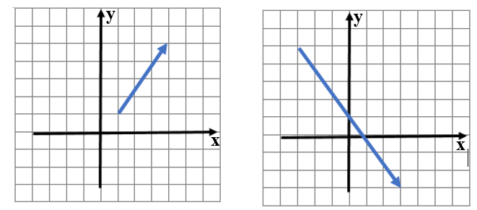
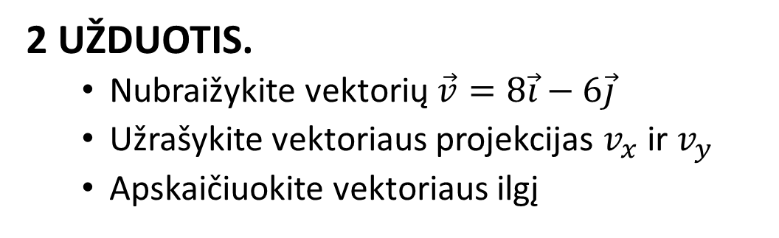
Vektoriai
1 UŽDUOTIS.
  Raskite vektorių projekcijas;
  Raskite vektorių ilgius;
  Užrašykite vektoriaus matematinį pavadinimą.
2 UŽDUOTIS.
  Nubraižykite vektorių $\vec{v}=8\vec{i}−6\vec{j}$
  Užrašykite vektoriaus projekcijas $v_{x}$ ir $v_{y}$
  Apskaičiuokite vektoriaus ilgį

Slide 30
Vektoriai fizikoje
Vektoriai
Kuo skiriasi vektoriniai ir skaliariniai dydžiai?
Kaip braižomas vektorius?
Kaip rasti vektorių projekcijas?
Kaip rasti vektoriaus ilgį?

Slide 31
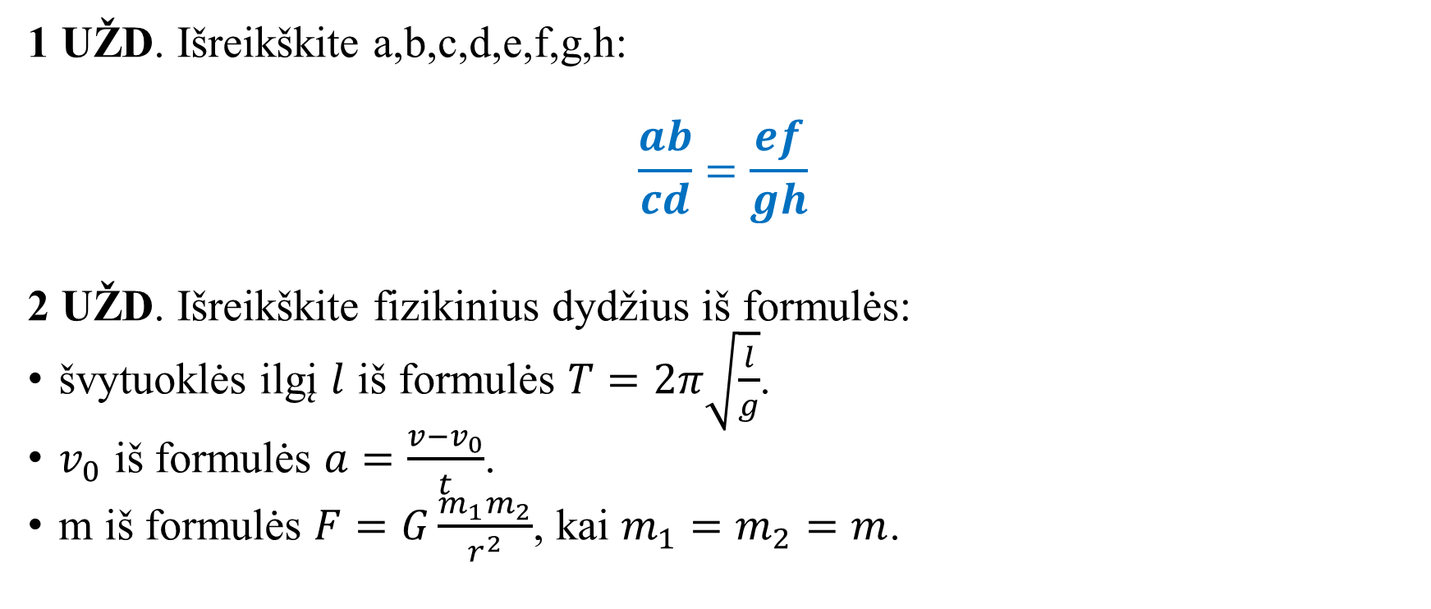
Formulių išreiškimas
Formulių išreiškimas
1 UŽD. Išreikškite a,b,c,d,e,f,g,h:
$$\frac{ab}{cd}=\frac{ef}{gh}$$
2 UŽD. Išreikškite fizikinius dydžius iš formulės:
švytuoklės ilgį $l$ iš formulės $T=2π\sqrt{\frac{l}{g}}$.
$v_{0}$ iš formulės $a=\frac{v−v_{0}}{t}$.
m iš formulės $F=G\frac{m_{1}m_{2}}{r^{2}}$, kai $m_{1}=m_{2}=m$.

